Slide 2
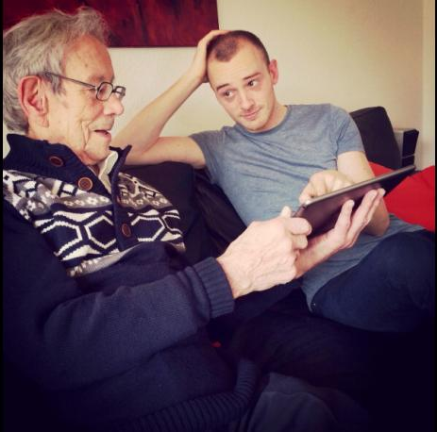
Margaret Mead
Sociedad Posfigurativa | Sociedad Cofigurativa | Sociedad Prefigurativa
El pasado de los adultos determina el futuro de las nuevas generaciones, de forma que existe el convencimiento de que las formas de vida y saber de los viejos son inmutables e imperecederos | El modelo de vida lo constituye la conducta de los contemporáneos, lo que implica que el comportamiento de los jóvenes podrá diferir en algunos aspectos de sus abuelos y de sus padres | Los pares reemplazan a los padres y abuelos instaurando una ruptura generacional, que es la que vivimos actualmente, no como un cambio de contenido de los procesos culturales, sino de la naturaleza de sus procesos

Slide 3
Esta combinatoria de lógicas cofigurativas y prefigurativas de la cultura contemporánea es la que hoy caracteriza a las sociedades urbanas de Latinoamérica y el mundo, donde los aprendizajes y formas del vínculo social de los niños y jóvenes dependen menos que antes de los adultos, derivándose mayores grados de autonomía en sus formas de explorar el mundo, socializarse y educarse.

